Slide 1
Le CPPT :
Missions et fonctionnement
CSC Bruxelles, décembre 2020

Slide 2
objectifs
Maitriser les règles du fonctionnement du CPPT pour préparer la 1ère réunion
Avoir quelques repères pour l’exercice du mandat

Slide 3
Plan
Le CPPT
  Missions
  Fonctionnement

Slide 4
MAIS TOUT D’ABORD

Slide 5

Tout d’abord,
Le CPPT N’EST PAS
Un organe de maintenance

Slide 6

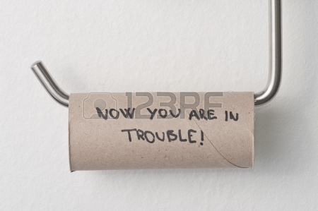
Le CPPT N’EST PAS
« Madame Pipi » de l’entreprise

Slide 7
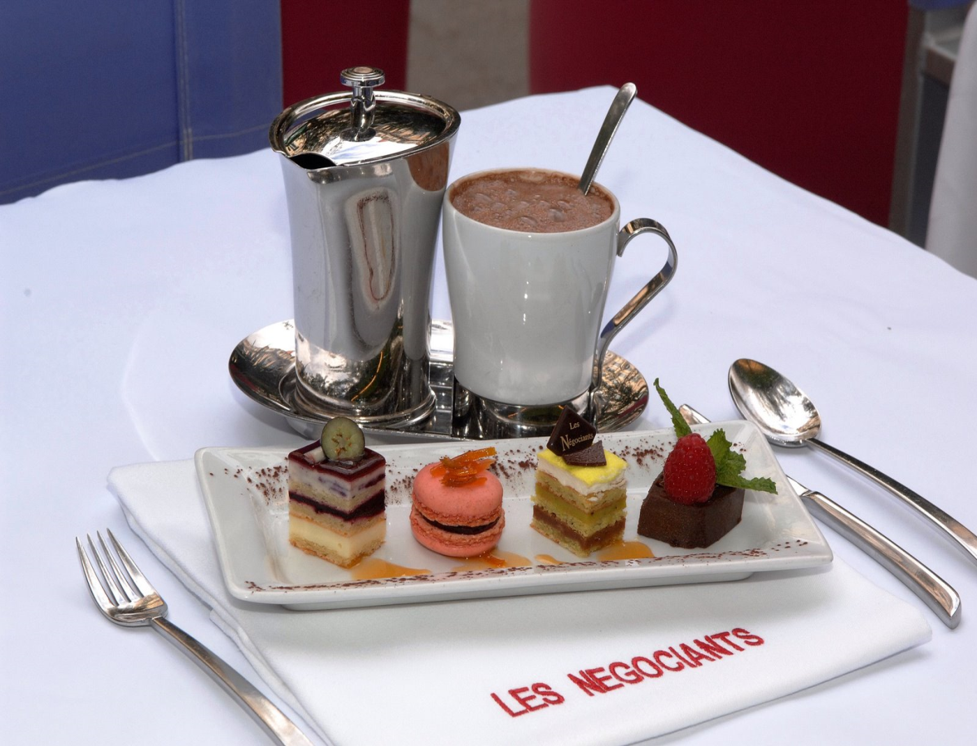
Le CPPT N’EST PAS
Un salon de thé

Slide 8
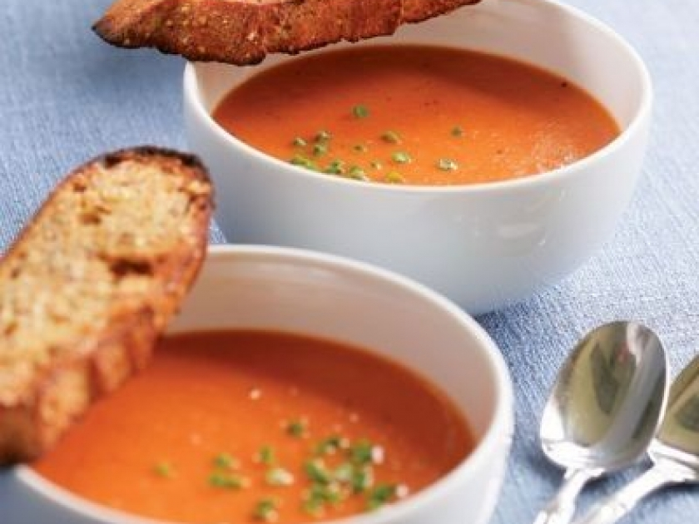

Le CPPT N’EST PAS
Le service traiteur
Le service traiteur

Slide 9

Le bien être au travail

Slide 10

Le bien-être au travail n’est pas

Slide 11
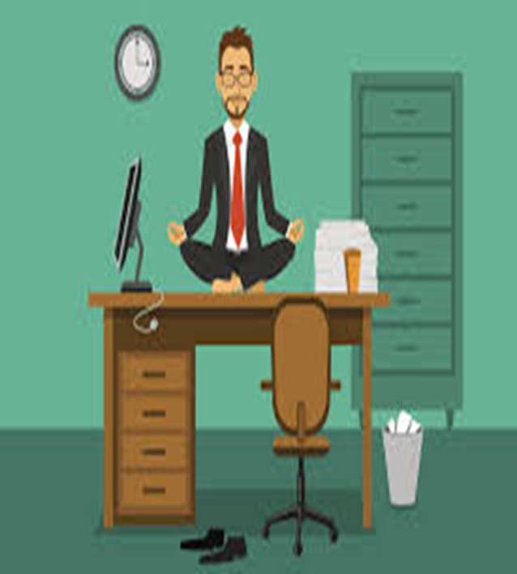
Le bien-être au travail n’est pas

Slide 12
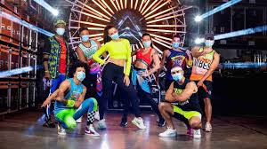
Le bien-être au travail n’est pas

Slide 13

L’entreprise n’est pas un jardin Zen

Slide 14
Le CPPT est avant tout : un enjeu de sécurité et de santé
Démocratiser l’entreprise, c’est aussi avoir son mot à dire sur l’amélioration des conditions de travail.
Cela demande de mieux prendre en charge au quotidien la santé et la sécurité au travail et l’environnement.
Les enjeux de santé et de sécurité concernent toute l’équipe syndicale, tou-te-s les délégué-e-s, pas seulement les délégué-e-s au CPPT.

Slide 15
Impact du travail sur la santé
Travailleurs signalant chacun des symptômes, UE (%)
Notes:
Les symptômes les plus fréquemment cités sont les troubles musculosquelettiques (maux de dos et douleurs musculaires), suivis de la fatigue, du stress, des maux de tête et de l’irritabilité. Les autres symptômes – problèmes de vue, problèmes d’audition, problèmes de peau et difficultés respiratoires notamment – sont tous signalés par moins de 10% des travailleurs.
Il est important de souligner que - la question relative aux symptômes individuels autorisant des réponses multiples - la plupart des personnes interrogées ont signalé de deux à six symptômes

Slide 16
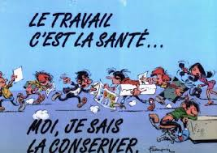
Conditions de travail en Belgique
Le travail a un effet négatif sur la santé pour 18% des femmes et 24% des hommes*.
    Troubles mentaux : 1ère cause d’invalidité (34%).
    TMS (Troubles musculosquelettiques): représentent
      63% des dossiers de demande de première indemnisation auprès du Fonds des maladies professionnelles
      28% du total des salariés en invalidité (incapacité de travail ≥ 1 an).
    41% déclarent travailler à un rythme rapide et
    48% dans des délais serrés pendant au moins la moitié de leur temps de travail.
    Stress : 28% des salariés déclarent être
    toujours ou la plupart du temps stressés dans leur
    travail, 40% parfois stressés.
    Effets sur la santé: sentiment de fatigue généralisée (35%), troubles du sommeil (21%), angoisse ou dépression (9%).
Notes:
* Le travail a un effet positif pour 9% (H/F), pour les autres aucun effet.

Slide 17
Les risques psychosociaux au travail
1 travailleur belge sur 2 (50%) trouve son emploi mentalement trop lourd pour travailler jusqu'à la retraite
1 travailleur sur 3 (30 %) affirme que son emploi est physiquement trop éprouvant pour continuer à travailler jusqu’à l’âge légal de la pension.
1 travailleur sur 4 (28 %) indique que son environnement de travail (ex. le bruit, la lumière ou la température) ne lui permet pas de travailler jusqu’à l’âge légal de la pension.
En 2017, plus de 140 000 Belges étaient absents de leur travail en raison d'un burn-out, soit une augmentation de 39 % en cinq ans
28% Stress
13% Violences verbales
7% Menaces ou des comportements humiliants
9% Intimidation et harcèlement moral
3% Violences physiques

Slide 18
Accidents de travail
En 2018 :
  168.462 accidents du travail ont été déclarés en Belgique en 2018
  134 accidents mortels survenus au travail.

Slide 19
Maladies professionnelles
En 2017:
9 087 Belges ont introduit une demande de reconnaissance
Le top 10 des maladies professionnelles
  1. Tendinite
  2. Atteinte de la fonction nerveuse due à la pression (canal carpien)
  3. Sciatique, hernie et arthrose dues à la manutention ou à des vibrations mécaniques
  4. Affections des os et des articulations.
  5. Hypoacousie ou surdité dues au bruit
  6. Dermatites et dermatoses dues à l’environnement de travail
  7. Affections des os et des articulations des membres supérieurs dues à des vibrations mécaniques
  8. Mésothéliome dû à l'amiante
  9. Tuberculose chez les professions impliquant un contact social
  10. Affections bénignes de la plèvre dues à l'amiante

Slide 20
Le comité pour la prévention et la protection au travail
Principales missions et compétences

Slide 21

LE BIEN ETRE AU TRAVAIL
C’est … 1. SECURITE
1
C P P T

Slide 22

LE BIEN ETRE AU TRAVAIL
C’est … 1. SECURITE 2. SANTE
1
2
C P P T

Slide 23
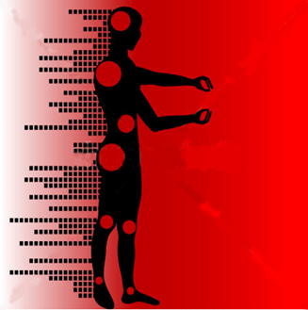
LE BIEN ETRE AU TRAVAIL
C’est … 1. SECURITE 2. SANTE 3. ERGONOMIE
1
2
3
C P P T

Slide 24
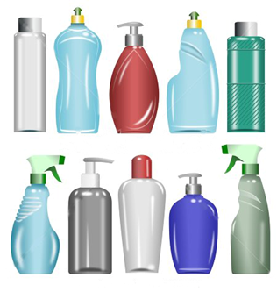
LE BIEN ETRE AU TRAVAIL
C’est … 1. SECURITE 2. SANTE 3. ERGONOMIE
1
2
3
C P P T
4
C’est … 4. HYGIENE

Slide 25
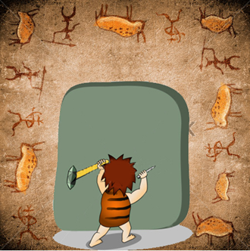
LE BIEN ETRE AU TRAVAIL
C’est … 1. SECURITE 2. SANTE 3. ERGONOMIE
1
2
3
C P P T
4
5
C’est … 4. HYGIENE 5. EMBELLISSEMENT DU LIEU
DU TRAVAIL

Slide 26
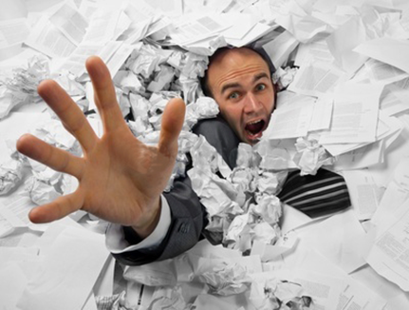
LE BIEN ETRE AU TRAVAIL
C’est … 1. SECURITE 2. SANTE 3. ERGONOMIE
1
2
3
C P P T
4
5
6
C’est … 4. HYGIENE 5. EMBELLISSEMENT
DU LIEU DU TRAVAIL
6. LES RISQUES PSYCHOSOCIAUX
(RPS)

Slide 27

LE BIEN ETRE AU TRAVAIL
C’est … 1. SECURITE 2. SANTE 3. ERGONOMIE
1
2
3
7
C P P T
4
5
6
C’est … 4. HYGIENE 5. EMBELLISSEMENT
DU LIEU DU TRAVAIL
6. LES RISQUES PSYCHOSOCIAUX
(RPS)
7. ENVIRONNEMENT

Slide 28
Le bien-être au travail, donc c’est…
protection
de la santé
sécurité
embellissement
des lieux de travail
Bien-être
au travail
ergonomie
environnement
(influence sur les conditions
de travail)
hygiène
du travail
Les risques psychosociaux (RPS)
(dont la protection contre la violence et
le harcèlement moral ou sexuel)
Notes:
De nombreux facteurs influencent le bien-être au travail, la réglementation retient explicitement huit aspects.
Ces facteurs ne sont pas indépendants les uns des autres, ils peuvent s’influencer mutuellement. Par exemple, un stress élevé peut mettre en danger la sécurité et des mauvaises conditions de sécurité peuvent provoquer du stress.
La sécurité = protection de l’intégrité physique, notamment contre les atteintes des outils et des machines, les produits dangereux, les chutes, les incendies, les explosions.
La santé = ensemble de ressources physiques, mentales et sociales grâce auxquelles le travailleur peut réaliser ses ambitions, satisfaire ses besoins et évoluer avec l’environnement ou s'adapter à celui-ci.
La charge psychosociale recouvre des problématiques telles que le stress, les violences, le harcèlement moral et sexuel au travail
L’ergonomie = concevoir et modifier les machines, matériels et postes de travail pour les adapter aux capacités et aux besoins des travailleurs-euses, à leurs caractéristiques physiologiques et psychologiques.
L’hygiène du travail = facteurs susceptibles d’affecter la santé, la sécurité et le confort des travailleurs-euses (notamment qualité de l’air ambiant, température, propreté, qualité des installations sanitaires.)
L’embellissement des lieux de travail concerne l’aménagement de l’environnement de travail dans le but d’assurer une bonne qualité de vie au travail.
L’environnement = (ici) mesures prises par l’entreprise en matière d’environnement qui ont une influence sur la sécurité, la santé, la charge psychosociale, l’ergonomie, l’hygiène, etc.
La protection contre la violence et le harcèlement au travail = un aspect psychosocial du travail auquel le législateur a accordé une attention particulière notamment parce que le harcèlement moral ou sexuel constitue une attaque directe contre la dignité du travailleur ou de la travailleuse.

Slide 29
Les actrices et acteurs de la politique du bien-être au travail
Travailleurs-euses
Ligne
hiérarchique
Délégué-e-s
au CPPT
assiste
Service
interne PPT
assiste
Employeur
Comité
PPT
Surveillance de santé (médecine du travail) en interne ou externe
Entreprise
Service
externe PPT
Services externes
pour contrôles techniques
Contrôle du bien-être au travail
Notes:
Le bien-être au travail dans l’entreprise n’est pas une question de spécialistes, c’est l’affaire de tous ceux et celles qui travaillent dans l’entreprise.
En résumé (on y revient dans la suite de la formation)
Employeur = responsable de la politique du bien-être au travail
Ligne hiérarchique : exécute la politique de prévention
Trav : veiller à sa sécurité et sa santé et à celles des autres personnes concernées
Services interne PPT : assiste et conseille dans l’application de la réglementation sur le bien-être au travail. Certaines tâches et missions du service interne peuvent ou doivent, dans certains cas, être confiées à un service externe PPT. NB : surveillance de la santé : soit département de surveillance de la santé au sein du service interne PPT soit recours à un service externe PPT
Inspection : assure le respect de la réglementation, joue un rôle de conseil, de prévention et de répression.

Slide 30
Que fait le comité PPT ?
avis préalable sur tous les projets, mesures et moyens qui, directement ou indirectement, immédiatement ou à terme, peuvent avoir des conséquences sur le bien-être au travail
avis et propositions sur la politique du bien-être au travail, sur le plan global de prévention et le plan annuel d’action (+ modifications, exécution et résultats)
suivi du service interne pour la prévention et la protection au travail
accord préalable ou avis préalable dans une série de domaines spécifiques
Notes:
Le plan global de prévention, à moyen terme, et le plan annuel d’action sont les deux documents de référence pour la politique du bien-être dans l’entreprise. Ce sont des documents écrits qui doivent être soumis à l’avis préalable du comité PPT.

Slide 31
La politique du bien-être au travail, c’est…
Une politique de prévention…
  ne pas attendre l’incident ou l’accident pour prendre des mesures
…structurelle et planifiée
  fixer des objectifs et les moyens pour les atteindre
  déterminer les mesures, les délais, les méthodes…
  répartir les tâches et les responsabilités
  évaluer la politique
…à travers un « système dynamique de gestion des risques »
Notes:
Système dynamique de gestion des risques : derrière ces mots un peu compliqués, il y a l’idée que la politique du bien-être est un processus permanent, en mouvement, parce que les conditions de travail évoluent.

Slide 32

Le Comité pour la Prévention et la Protection au Travail
Le fonctionnement
Notes:
Document de base : Syndicaliste n° 673 du 10 janvier 2008 « Rôle et compétences du Comité pour la prévention et la protection au travail, du Conseil d’entreprise et de la Délégation syndicale.

Slide 33
Qui ?
La composition du Comité PPT
Travailleurs-ses
au moins autant que les représentants de l’employeur
voix délibérative
+ experts éventuels
Employeur
voix délibérative
présidence
Secrétaire : conseiller-ère en prévention qui dirige le service interne PPT
Indépendant - voix consultative
Experts (médecin du travail…)

Slide 34
Les réunions
Quand ?
  1ère réunion : dans les 45 jours après la date de l’élection
  Ensuite, au moins une fois par mois
  à la demande d’au moins un tiers des représentant-e-s des travailleurs-euses + à la demande de l’inspection
  Temps de réunion = temps de travail
Où ? Au siège de l’unité technique d’exploitation
  Déplacements supplémentaires : à charge de l’employeur
Le chef du service interne de prévention et de protection au travail assiste obligatoirement à la réunion

Slide 35
Le fonctionnement
Points d’attention :
Avoir un calendrier annuel de toutes les réunions CPPT
Choisir un jour et une heure où tous les travailleurs seront présents
Choisir une durée sérieuse pour les débats des enjeux au CPPT
Négocier que le temps de déplacement est du temps de travail
Déterminer quel mode de déplacement supplémentaire à charge de l’employeur et les modalités de remboursement

Slide 36
Le fonctionnement
Présidence : chef d’entreprise (UTE) ou son délégué (membre du personnel de direction habilité à prendre des décisions)
Secrétariat : service interne de prévention et de protection au travail (SIPPT)
Règles de fonctionnement : fixées par le règlement d’ordre intérieur (ROI)
À la 1ère réunion du comité PPT :
  Établir le règlement d’ordre intérieur s’il n’existe pas
  S’il existe, l’examiner pour éventuellement l’adapter

Slide 37
Le fonctionnement
Points d’attention :
Vérifier que la fonction du président fait partie des fonctions de direction arrêtées lors des ES
contrôler que le SIPPT, secrétaire du CPPT, est désigné par le CPPT
Déterminer les moyens du SIPPT (matériels, temps, soutien…)
Avoir une copie du ROI

Slide 38
Missions du secrétaire
Transmettre invitation, rapports mensuels et annuels du service interne PPT
Transmettre la date et l’ordre du jour au conseiller en prévention du service externe PPT
Établir et transmettre le procès verbal
Afficher la date, l’heure, les conclusions, les décisions, le contenu du plan d’action annuel, le rapport annuel du SIPPT, les suites des avis du CPPT et toute info pour laquelle le comité souhaite une publicité
NB : L’employeur doit mettre à disposition les personnes et moyens nécessaires pour les tâches de secrétariat

Slide 39
Convocation et ordre du jour
Ordre du jour : fixé par le président
Points à inscrire à l’ordre du jour : à transmettre au président au moins 10 jours avant la réunion
Convocation distribuée par le secrétaire au moins 8 jours à l’avance à tous les membres effectifs ;
Convocation aussi envoyée au service externe PPT
Mentions : date, heure, lieu, ordre du jour et infos qui s’y rapportent, rapport mensuel du service PPT

Slide 40
Prise de décisions
Pas de règle prédéfinie ; à fixer dans le règlement d’ordre intérieur
Pour les questions sur lesquelles le comité PPT doit donner un accord préalable, mode de décision conseillé = unanimité
Pour les questions sur lesquelles le comité PPT doit rendre un avis,
  le mode de décision peut être : unanimité, majorité de chacune des parties ou autre ,…
  Si pas d’unanimité, les différents avis doivent être inscrits dans le procès-verbal

Slide 41
Procès-verbal
Rédigé par le secrétariat
Comprend :
  ordre du jour et discussions s’y rapportant
  propositions faites
  demandes de renseignements
  un résumé succinct mais fidèle des délibérations
Envoyé à tous 8 jours avant la réunion suivante
(Complété et) approuvé à la réunion suivante
Importance d’un bon procès-verbal :
  compréhensible par tous
  reprend les propositions, les accords, les avis et les décisions

Slide 42
Suivi des avis
L’employeur doit donner (rapidement) une suite conforme aux avis pris à l ’unanimité ou relatifs aux risques graves pour lesquels le dommage est imminent
Pour les autres avis, suite dans le délai fixé par le comité PPT et en tout cas dans les 6 mois
Employeur explique les mesures prises d’urgence et les raisons s’il ne s’est pas conformé aux avis, s’il n’a pas donné suite à ceux-ci, s’il a opéré un choix parmi les avis divergents

Slide 43
Information du personnel
Dans les 8 jours après la réunion, informer le personnel des décisions et conclusions du CPPT
Information sur :
  le plan d’action annuel
  le rapport annuel du service interne PPT
  les suites données aux avis du comité PPT
  toute information intéressante
Afficher rapports et documents à des endroits apparents et accessibles à tous

Slide 44
Réunion préparatoire
Uniquement avec les représentant-e-s des travailleurs (effectifs et suppléants)
Peuvent se faire assister par un-e représentant-e de leur syndicat (accord tacite de l’employeur suffit)
Modalités des réunions préparatoires : fixées dans le ROI
Nécessaire au bon fonctionnement du comité PPT ;
permet de discuter librement des positions et propositions à défendre et de la façon de mener les débats lors de la réunion du comité PPT

Slide 45
Le fonctionnement
Points d’attention :
Vérifier que le secrétaire remplit correctement ses missions
Déterminer les modalités de transmission des points à l’ordre du jour (par mail, courrier, …)
Déterminer les modalités des convocations (mail, courrier)
Définir le mode de décision en fonction des parties présentes et des enjeux dans l’entreprise
Fixer les échéances pour le suivi des avis
Fixer le mode de communication du PV aux travailleurs (affichage, intranet, mail, courrier…)
Fixer les modalités de réunions préparatoires (qui, quand, pendant combien de temps, moyens…)

Slide 46
Préparation d’une réunion du CPPT
Quand ? | Quoi ?
Au moins 10 jours avant la réunion | Transmettre au président les points à inscrire à l’ordre du jour
Au moins 8 jours avant la réunion | Convocation (date, heure, lieu, points à traiter + rapport mensuel du service interne PPT + informations nécessaires pour discussions) Transmission du procès-verbal de la réunion précédente Information du personnel
Dans les 8 jours avant la réunion | Réunion préparatoire entre les représentant-e-s du personnel

Slide 47
Suivi d’une réunion du comité PPT
Quand ? | Quoi ?
Dans les 8 jours qui suivent la réunion | Le personnel doit être informé des conclusions et des décisions du comité
Dès que possible après la réunion | L’employeur doit donner une suite conforme aux avis unanimes et relatifs aux risques graves pour lesquels le dommage est imminent
Dans le délai fixé par le comité PPT (à défaut, dans les six mois) | L’employeur donne suite à tous les autres avis ou, à défaut, informe le comité PPT des raisons pour lesquelles il n’a pas suivi ces avis

Slide 48
CHECK-LIST R.O.I. CPPT
Contenu obligatoire du ROI du CPPT | Oui | Non
les modalités concernant le lieu et le moment des réunions;
les noms et prénoms des membres effectifs et suppléants qui représentent l'employeur ainsi que les noms et prénoms des membres effectifs et suppléants qui représentent les travailleurs;
le nom et prénom du président et, le cas échéant ceux de son remplaçant;
les modalités concernant la tâche du président et les modalités selon lesquelles il peut se faire remplacer;

Slide 49
CHECK-LIST R.O.I. CPPT
Contenu obligatoire du ROI du CPPT | Oui | Non
le mode de convocation des membres à la réunion;
les modalités concernant le déroulement des réunions;
les modalités concernant le quorum de présences exigé afin de pouvoir se réunir valablement ainsi que le mode de constatation qu'un accord a été obtenu;
le mode de consultation des rapports, des avis et de tous les autres documents qui doivent être tenus à la disposition du comité par l'employeur;

Slide 50
CHECK-LIST R.O.I. CPPT
Contenu obligatoire du ROI du CPPT | Oui | Non
le mode et le délai de conservation des archives du comité ainsi que les modalités de consultation de celles-ci par les membres du comité;
les modalités concernant la désignation des délégations restreintes et la composition de ces délégations;
la nature des moyens, notamment sous la forme d'un carnet de notes ou d'un moyen de rapport équivalent, qui sont mis à la disposition des membres du comité pour signaler les dangers;
les modalités concernant les contacts avec les travailleurs;

Slide 51
CHECK-LIST R.O.I. CPPT
Contenu obligatoire du ROI du CPPT | Oui | Non
les modalités relatives aux réunions préparatoires et aux réunions supplémentaires;
le mode de convocation des experts;
le mode d'information du personnel sur les points à l'ordre du jour et sur les décisions du comité;
la procédure de modification du règlement.

Slide 52
Le R.O.I. : contenu supplémentaire recommandé
Mise en œuvre et suivi des avis
Tâches du secrétariat
Langue(s) de travail
Communication des résultats des mesurages et analyses aux membres du CPPT.

Slide 53

Petit quiz pour préparer votre 1ère réunion du CPPT

Slide 54
Quiz CPPT
Le CPPT est un organe paritaire. Cela veut dire :
  Qu’il est composé de représentant-e-s du personnel et de représentant-e-s de l’employeur.
  Qu’il est composé de tant de représentant-e-s du personnel et de représentant-e-s de l’employeur et le nombre de ces derniers ne peut pas être supérieur au nombre de délégué-e-s effectif du personnel.
  Que la parité du genre doit être respectée

Slide 55
Quiz CPPT
Le CPPT est présidé :
  Par le chef d’entreprise ou son délégué. Celui-ci doit faire partie du personnel de direction et être habilité à prendre des décisions.
  Par le conseiller en prévention du service interne
  Par le secrétariat de direction

Slide 56
Quiz CPPT
Le secrétariat du comité PPT est assuré
  Par le service interne de prévention et de protection au travail.
  Par le secrétaire désigné par la liste ayant obtenu le plus de voix
  Par la secrétaire de l’employeur

Slide 57
Quiz CPPT
Le ou la conseiller-ère en prévention du service interne de prévention et de protection au travail
  doit obligatoirement assister à la réunion.
  peut assister à la réunion s’il a le temps
  peut se faire remplacer par un collègue

Slide 58
Quiz CPPT
Des experts peuvent assister les représentant-e-s du personnel au comité PPT,
  Avec l’accord de l’employeur.
  Moyennant l’information de l’employeur
  Sans accord et sans information de l’employeur car c’est une obligation légale

Slide 59
Quiz CPPT
Le comité PPT doit également constituer une délégation restreinte :
  qui se rend immédiatement sur place en cas d’accident, de risque grave avec dommage imminent, d’intoxication ...
  qui veille à l’accueil des gros clients de l’entreprise
  lors des visites des contrôleurs fiscaux

Slide 60
Quiz CPPT
Le comité PPT est le garant
  de la morale et de la spiritualité des travailleurs
  d’une politique de prévention effective dans l’entreprise
  de la paix sociale dans l’entreprise

Slide 61
Quiz CPPT
Le CPPT donne un avis préalable et formuler des propositions sur :
  la santé financière de l’entreprise
  le plan global de prévention, qui programme la politique de prévention pour les 5 années à venir
  sur la santé mentale des dirigeants de l’entreprise

Slide 62
Quiz CPPT
le choix, l’achat, l’utilisation et l’entretien des équipements de travail sont soumis
  à l’avis préalable du CPPT
  à l’accord préalable du CPPT
  au SIPPT (service interne pour la prévention et la protection au travail)

Slide 63
Quiz CPPT
le CPPT donne son accord préalable sur la désignation, le remplacement d’un conseiller en prévention du service interne PPT
  c’est vrai
  c’est faux, c’est son avis préalable

Slide 64
Quiz CPPT
Trouvez deux intrus parmi la liste des points qui doivent obligatoirement apparaître dans le ROI du CPPT ?
  Composition du comité PPT.
  Les horaires de travail.
  Délai de convocation des réunions.
  Délai et procédure pour inscrire un point à l’ordre du jour.
  Mode de décision au comité PPT.
  Les boissons disponibles pour la réunion du CPPT

Slide 65

mustapha.azzizi@acv-csc.be

